Slide 1

_{PaperIsAllYouNeed学术成果分享平台}
_{架构设计报告}
组号：17
答辩人：高野淇

Slide 2

目录
CONTENTS
01
整体架构
02
部署策略
03
技术选型
04
质量属性
05
横切关注点

Slide 3
PART ONE
整体架构

Slide 4
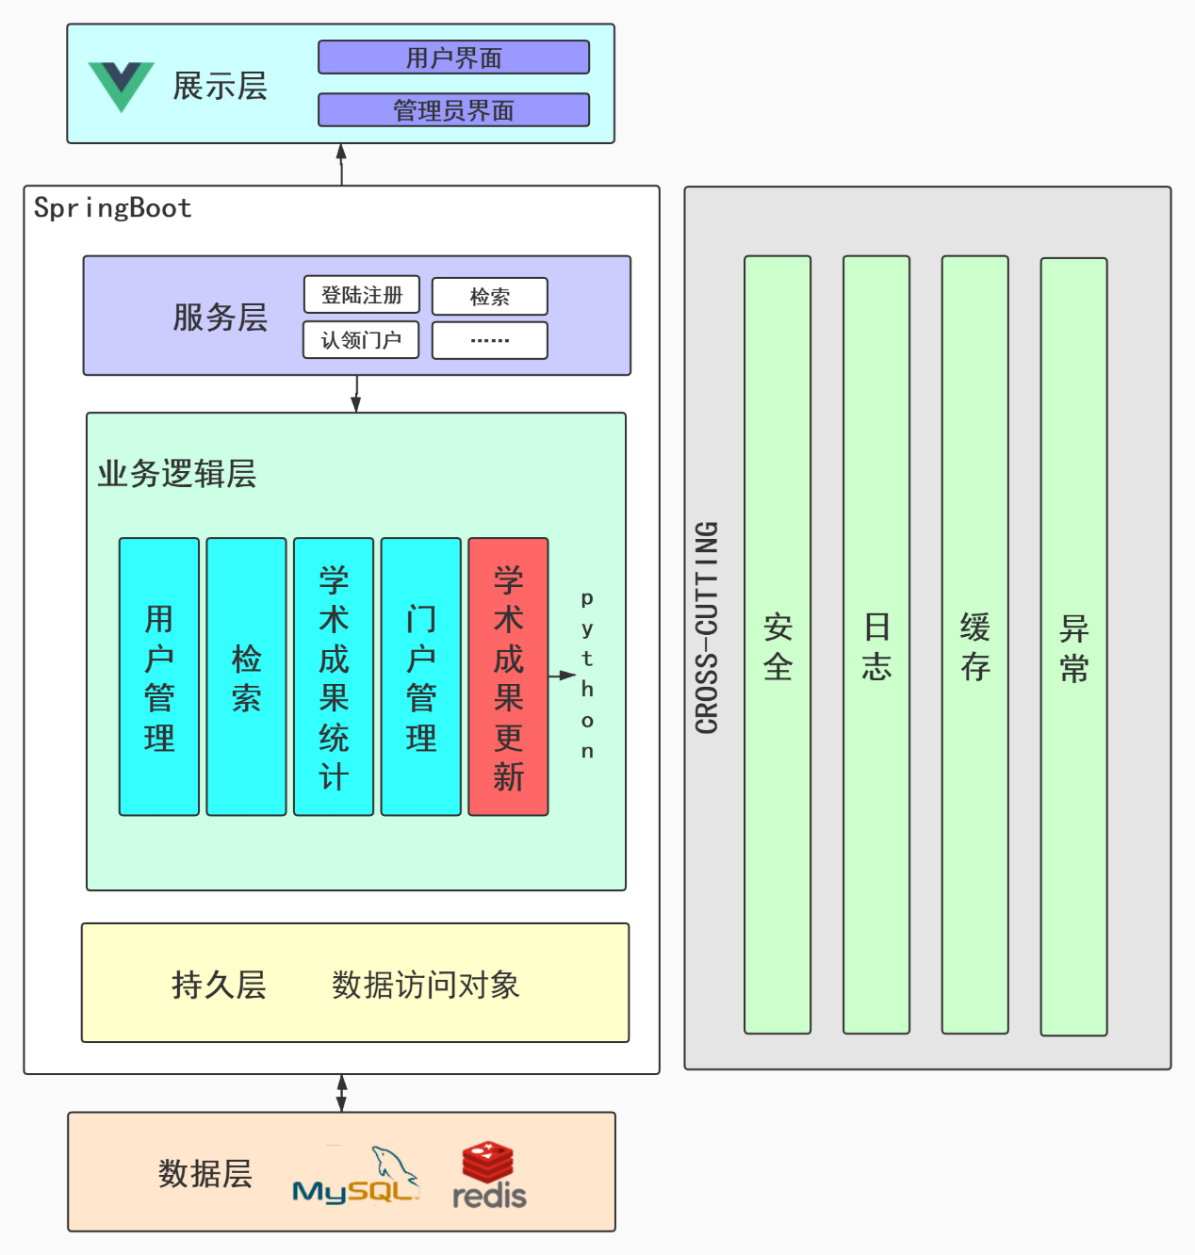
整体架构
基本架构
依托基本的分层架构，从而实现前后端分离
参考Web Application原型，基于Spring的经典分层架构，我们平台的整体架构图如下，将整个平台大致分为五层：展示层，服务层，业务逻辑层，持久层和数据层。

Slide 5
PART TWO
部署策略

Slide 6
部署策略
设置ngnix作为前端服务器。
使用springboot部署后端在后端服务器集群中，并存储相应的静态资源。
在数据库服务器中，分别部署Redis缓存数据库和Mysql数据库，实现主从复制，实现读写分离。
03
查看请求类型：对于读请求，首先访问redis集群查看缓存，若存在所需数据，则直接读取，若不存在则去请求读库中的数据（Slave），并将其添加进缓存之中。
若为写请求，则直接对写库（Master）进行操作，并相应的与缓存进行同步。
02
01
Spring服务器接收到请求后，进行业务逻辑的相关判断，如果是静态资源，则直接通过axios将静态资源返回；否则进一步调用数据库API。
用户通过Web服务端发送HTTP请求，将该请求发送给配有Nginx的服务器上做反向代理，将请求平均转发到后端的服务器上。

Slide 7
设计中的注重点
使用Nginx来实现反向代理和负载均衡
数据库读写分离
Elasticsearch搜索引擎
Elasticsearch 是一个分布式、高扩展、高实时的搜索与数据分析引擎。它能很方便的使大量数据具有搜索、分析和探索的能力。充分利用Elasticsearch的水平伸缩性，能使数据在生产环境变得更有价值。
Nginx负载均衡是通过upstream模块来实现的，默认情况下使用轮询模式，Nginx根据请求次数，将每个请求均匀分配到每台服务器上。
我们在项目中将根据实际情况选择一主一从或一主多从的形式，将主库作为写库，其余从库作为读库。从而实现读写分离。

Slide 8
PART THREE
技术选型

Slide 9
架构目标
高并发
集群，主从，备份容灾
高可用
强一致性
分布式事务控制
Jenkins + git hook一键部署
Docker + K8S 容器化，批量编排
Devops
微服务
解耦 弹性

Slide 10
前端技术选型
Axios
Nginx
Vue
高性能异步ajax请求库
轻量级的Web 服务器/反向代理服务器及电子邮件（IMAP/POP3）代理服务器
占内存少，并发能力强，成本低廉，节省带宽，稳定性好。
Vue是一套用于构建用户界面的渐进式框架。
Jest
Js测试架构

Slide 11
后端技术选型
Spring Data JPA
Elasticsearch搜索引擎
sprintboot
Spring Data JPA是Spring Data家族的一部分，可以轻松实现基于JPA的存储库。
Elasticsearch 是一个分布式、高扩展、高实时的搜索与数据分析引擎。
基于Spring4.0设计，不仅继承了Spring框架原有的优秀特性，而且还通过简化配置来进一步简化了Spring应用的整个搭建和开发过程。
微服务
Nacos：服务注册，服务发现，配置中心
RabbitMQ: 消息队列，发布订阅，灵活的routing
OpenFeign：远程调用，fallback，负载均衡

Slide 12
数据库技术选型
MySQL
Redis
Redis 是一个高性能的key-value数据库。可以作为关系型数据库mysql的补充，作为mysql的缓冲。
MySQL是一种关系型数据库管理系统，关系数据库将数据保存在不同的表中

Slide 13
其他技术选型
接口相关：yapi,swagger
Python爬虫技术
调试相关：Postman

Slide 14
PART FOUR
质量属性

Slide 15
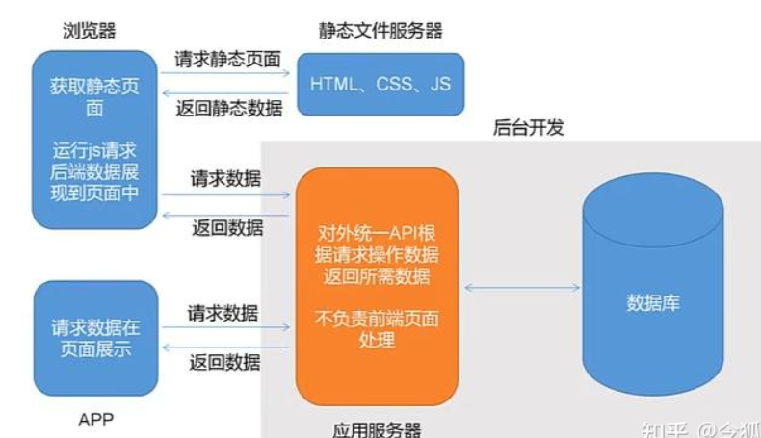
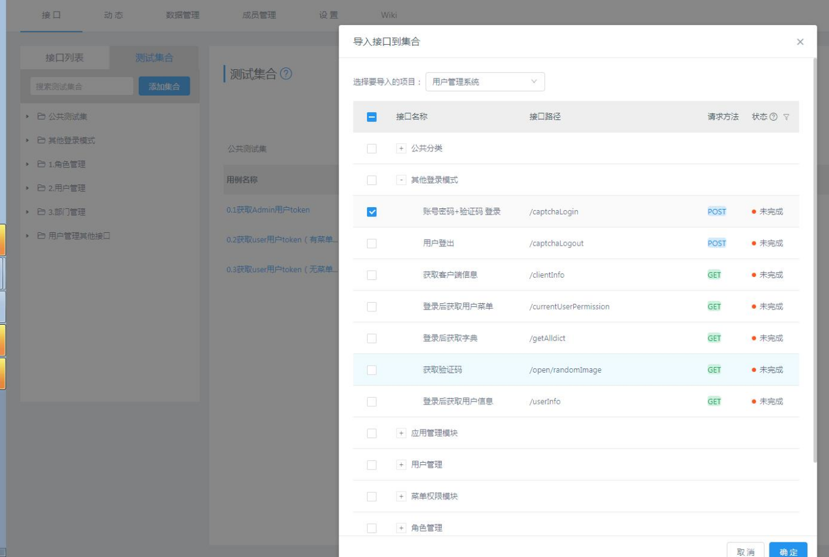
设计属性
01
02
可复用性
前后端分离
springboot+vue框架进行开发
Yapi对齐接口
可重用性定义了组件和子系统适合在其他应用程序和其他场景中使用的能力。
前端：编写为独立的组件
后端：重复适用的子功能设计成全局功能

Slide 16
运行时属性
01
安全性
02
可靠性
03
可用性
1.对请求和响应都进行加解密操作
2.接口安全
3.账户安全与Dos攻击防范
4.防范XSS攻击
避错和容错
1.测试是最常用的一种避错技术
2.容错则一般使用冗余来实现。
1.通过使用Nginx实现反向代理、负载均衡，以此来降低延迟，提升吞吐量
2.平台通过使用MySQL主从复制的方式增加系统的可用性。

Slide 17
系统质量 – 保障性 用户质量 – 易用性
01
保障性
02
易用性
对大多数可能的异常通过try-catch模块进行相应
通过日志，各模块功能运行状态检测线程等手段
建立责任分配制度
前端：首先要在尽量简洁清爽的前提下保证主要核心功能
通过“新手指引”快速引导其掌握本站相关功能，
“设置”：进行个性化设置
“常见问题模块” ：提供非人工的解答。
做到智能推送其感兴趣的学术内容

Slide 18
PART FIVE
横切关注点

Slide 19
安全与缓存
01
安全
02
缓存
数据加密
前端数据缓存
使用Spring Security + OAuth2提供安全的认证和访问控制
Redis数据库缓存

Slide 20
日志与与异常处理
服务器宕机
log4j2作为spring官方推荐的一种日志管理系统，和spring有很好的兼容性。
服务器宕机时，判断宕机原因，并作出相应处理。
请求未返回
前后端接口编写错误。后端服务器出现问题
记录异常
发生异常之后，需要保存异常发生时的情况，记录在日志系统中

